Slide 1
Helppokäyttöisyys-ominaisuudet

Slide 2
Aluksi
Digitaidot ovat kansalaistaitoja ja ne tukevat jokaisen omaa toimijuutta ja osallisuutta yhteiskunnassa
Mitä helppokäyttötoiminnot ovat?
Mitkä toiminnot jo tuttuja?
  Esim. suurennuslasi osana tietokoneen toimintoja
Kehitysvammaliiton sivusto apuvälineistä: Tikoteekkiverkosto » Etusivu
  Tietoa – Papunet – esim. kommunikointiohjelmat
Notes:
Mali – mukautuksia , yhdenvertaisuuslaki, saavutettavuus ja esteettömyys
Helppokäyttötoiminnot ovat ominaisuuksia ja asetuksia, joiden tarkoituksena on tehdä laitteiden, ohjelmien ja palvelujen käyttö helpommaksi kaikille käyttäjille – erityisesti niille, joilla on jokin toimintarajoite (esim. näön, kuulon, liikkumisen tai oppimisen haasteita).
Ne tukevat myös monia arjen tilanteita, kuten väsymystä, tilapäisiä vammoja tai uuden teknologian opettelua.

Slide 3
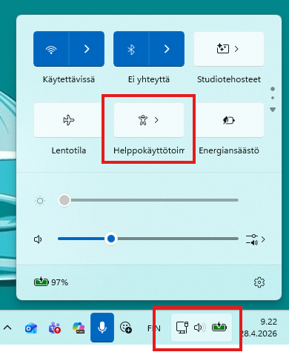


Mistä helppokäyttöisyystoiminnot löytyvät
Helppokäyttö- tai käyttöaputoimintoja löytyy nykyään yleisimmistä tietokoneiden, älypuhelinten ja tablettien käyttöjärjestelmistä
  iOS / iPhone / iPad: Asetukset → Yleiset → Käyttöapu
  Android: Asetukset → Oman puhelimen valikko → Helppokäyttöisyys
  Windows: Windows-näppäin + U → Aputoiminnot
  Windows 11: Pikatoiminnot valikko tehtäväpalkissa → helppokäyttöisyys
  Myös: Start valikosta kaikki ohjelmat, helppokäyttöisyys

Slide 4
Mitä avustustoimintoja on? (Windows)
Tekstin oletuskoon säätäminen
Suurennuslasi – suurentaa koko näytön
Lukija – lukee tekstiä ruudulla ääneen
  Suomen kielen tuki on olemassa
  Voi lukea kaiken, tai vain valittua tekstiä (tämä löytyy suurennuslasista)
Live tekstitykset (ei tukea suomen kielelle)
“sticky keys” – shift ym. näppäimet jäävät pohjaan jolloin niitä ei tarvi pitää alhaalla ison kirjaimen tekemiseksi
Ison kontrastin teemat
Näyttönäppäimistö – näppäimistö jota voi käyttää hiirellä
Äänikomennot – Käytä konetta puheentunnistuksella (ei tukea suomen kielelle)

Slide 5
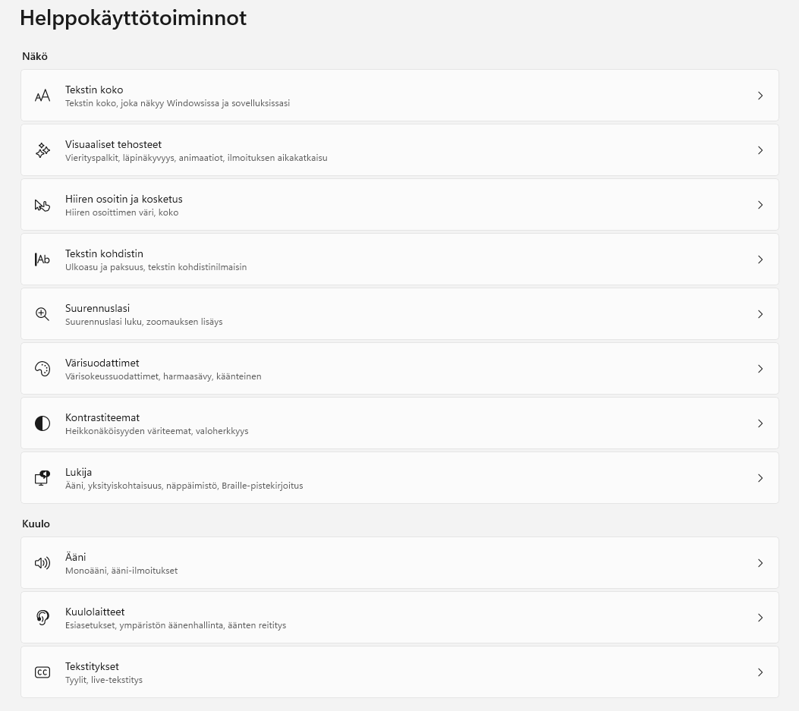
Kaikki helppokäyttöisyys- toiminnot
Windows-näppäin + U → Aputoiminnot
Tästä valikosta löytyvät kaikki helppokäyttöisyystoiminnot.

Slide 6
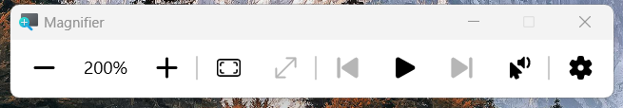
Suurennuslasi (magnifier)
Asetukset
Zoomauskerroin
Lue ääneen
Kontrolloi ääneen
lukemista

Slide 7
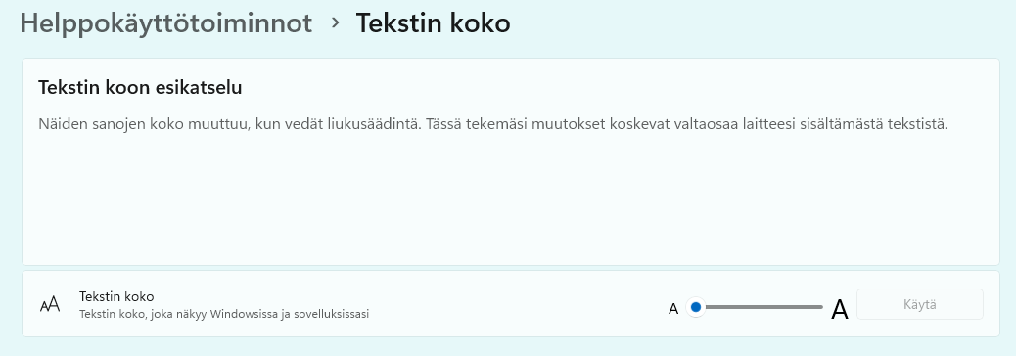

Tekstin koko
Tekstin koon oletusasetus löytyy helppokäyttöisyys- asetuksista
  Windows-näppäin + U → Aputoiminnot
Myös käyttöliittymän skaalaa pystyy säätämään, löytyy näytön asetuksista
  Kaikki asetukset → näyttö

Slide 8
Apua tekoälyltä
Tekoäly toimii myös avustajana
Osaa lukea tekstiä kuvasta
  Tähän on myös omia sovelluksia (esim. Camscanner Androidille) ja web palveluita
Tekoäly osaa myös avustaa
  Miten jokin asia pitää tehdä (räätälöidyt ohjeet)
  Tiivistää tekstiä jos lukeminen on hankalaa
  Kääntämään kieltä
  Toimimaan kirjoitusavustajana ja copyeditorina
  Yms.

Slide 9
Puhelinvinkkejä
Dokumenttien skannaus
  Kamerasovelluksesta yleensä löytyy optio joka auttaa dokumenttien skannauksessa
Google Lens
  Google Lens sovelluksella (erillinen sovellus, tai integroitu kamerasovellukseen) voi tehdä hakuja reaalimaailman esineistä
  Esimerkiksi viivakoodit, QR koodit, esineiden tunnistaminen, ym.
  Sovelluksella voi myös kääntää tekstiä kieleltä toiselle
Microsoft Translator
  Reaaliaikainen kääntäjä keskuteluihin

Slide 10
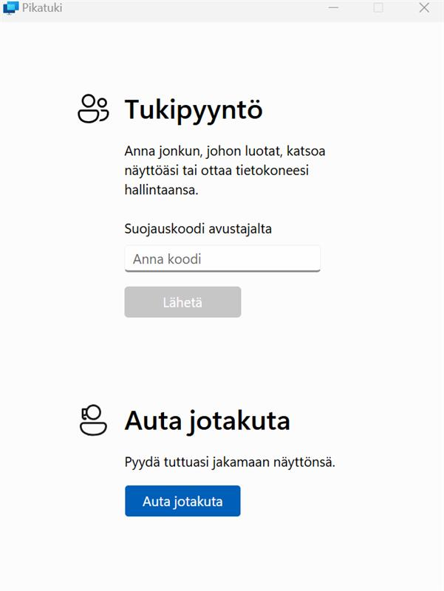
Etä-apu tietokoneella
Windowsin mukana tulee etä-avustus ohjelma Quick Assist / Pikatuki
Auttaja kirjautuu ja saa koodin
  Anna koodi autettavalle
  Autettava laittaa koodin ohjelmaan
  Ohjelma avaa etä-yhteyden
Oletuksena auttaja vain näkee ruudun
  voi tarvittaessa pyytää luvan myös etä-käyttää konetta

Slide 11
Ilmaissovellukset

Slide 12
Toimisto-ohjelmat
Microsoft 365 pilvessä
Muut ilmaiset toimisto-ohjelmat
Riisutut versiot ilmaiseksi käytettävissä
Vaatii Microsoft-tunnuksen
https://www.office.com/
  Word
  Excel
  PowerPoint
  Teams
  Plus muita
LibreOffice
  https://www.libreoffice.org/
Google Docs/Workspace
  https://docs.google.com/
WPS Office Free
  https://www.wps.com/
Zoho Office
  (ilmainen yksityishenkilöille)
  https://www.zoho.com/officesuite/

Slide 13
Googlen palvelut
Gmail – sähköposti
Google Workspace
  Docs – tekstinkäsittely
  Sheets – taulukkolaskenta
  Slides – esitysgrafiikka (“powerpoint”)
  Forms – kyselyt
Drive – pilvitallennus & tiedostojen jakaminen
Gemini – Googlen AI palvelu
Calendar – kalenteri (jos Android niin tämä on todennäköisesti käytössä puhelimen kalenterina)
Meet – videopuhelut ja videokonfferenssit
  Chat – pikaviestin
Sosiaalinen media
  Youtube – videoalusta
  Photos – valokuvagalleria ja kuvien jakaminen
  Blogger – blogipalvelu

Slide 14
Käännöspalvelut
Tekstin käännös
  Google Translate
  Tekoäly (ChatGPT, Copilot, etc)
Kuvasta
  Google Translate / Google Lens
  Tekoäly
    App:it kännykällä
    Kuvan lataus tietokoneella AI chattiin
Puheesta
  Microsoft Translator (kännykkä app)
  https://play.google.com/store/apps/details?id=com.microsoft.translator
  https://www.microsoft.com/fi-fi/translator/personal/

Slide 15
PDF Readers
Adobe Acrobat Reader
  Tukee kaikkia PDF ominaisuuksia, raskas ohjelma
  https://get.adobe.com/reader/
Foxit Reader
  Kevyempi, mutta hyvä tuki PDF ominaisuuksille
  https://www.foxit.com/pdf-reader/
Sumatra PDF
  Erittäin kevyt
  https://www.sumatrapdfreader.org/free-pdf-reader

Slide 16
Graafinen suunnittelu ja kuvankäsittely
Suunnittelu
Kuvankäsittely
Canva (web pohjainen, helppo)
  https://www.canva.com/
Affinity Vector
Affinity Layout
  https://www.affinity.studio/
Inkscape
  https://inkscape.org/
Vectr
  https://vectr.com/
Visme
  Esitysgrafiikka
  https://www.visme.co/
Affinity Pixel
  https://www.affinity.studio/
Paint.net
  https://www.getpaint.net/
GIMP
  (GNU Image Manipulation Program)
  https://www.gimp.org/
Krita
  https://krita.org/en/

Slide 17
Videoeditointi
OpenShot
  https://www.openshot.org/
  Helppokäyttöinen
  Yksinkertainen, mutta hieman rajoittunut, perusjutut onnistuu hyvin
  Avointa lähdekoodia
DaVinci Resolve
  https://www.blackmagicdesign.com/fi/products/davinciresolve
  Täysi ammattilaissovellus
  Käytettävissä ilmaiseksi (studio versio maksullinen)
  Pieniä rajoitteita käytettävissä olevissa erikoisefekteissä, ei käytännössä tule vastaan normaalikäytössä

Slide 18
Nettiselaimet ja tietoturva
Internetin perusteet

Slide 19
Aihealueet
Nettiselaimet
Internetissä toimiminen
Verkko-osoitteiden tulkinta ja luotettavuuden arviointi
Tiedonhaku

Slide 20

Selaimet
Yleisimmät selaimet
  Google Chrome
  Firefox
  Microsoft Edge
Muita selainvaihtoehtoja
  Chromium
  Opera
  Vivaldi
  DuckDuckGo Private Browser
  Pale Moon
AI selaimet
  Comet
  ChatGPT Atlas
* Chromium/Blink * Gecko/Spidermonkey
Notes:
Selaimien taustalla on eri “moottoreita”, jotka vaikuttavat siihen, miten sivut toimivat. Chromium/Blink on Googlen kehittämä pohja, ja sitä käyttävät esimerkiksi Chrome, Edge ja Opera. Ne toimivat usein hyvin samalla tavalla ja tukevat uusia verkkosivuja nopeasti. Gecko/Spidermonkey on Firefoxin oma tekniikka. Se painottaa avoimuutta ja yksityisyyttä, ja toimii hieman eri tavalla kuin Chromium-selaimet. Tavalliselle käyttäjälle ero näkyy lähinnä siinä, että sama sivu voi joskus toimia tai näyttää vähän eri tavalla eri selaimissa.
AI-selaimet ovat tavallisia selaimia, joissa tekoäly auttaa suoraan sivujen ymmärtämisessä – se voi tiivistää sisältöä, selittää asioita ja nopeuttaa tiedonhakua.

Slide 21

Salasanat
Monissa selaimissa on nykyään salasanamanagerit sisäänrakennettuna
  Myös erillisiä salasanamanagereita on olemassa
  Pystyvät synkronoimaan kaikkien laitteiden välillä
    Kannattaa käyttää samaa selainta puhelimessa ja koneella jos mahdollista
  Google, Microsoft, Mozilla ja Apple osaavat kyllä pitää salasanat turvassa
Managerit pystyvät myös generoimaan hyviä, turvallisia salasanoja joita ei voi arvata
  Usein pystyvät myös tarkastamaan onko tunnukset olleet tietomurtojen kohteena
Ei näin...
Notes:
https://www.f-secure.com/en/password-generator

Slide 22
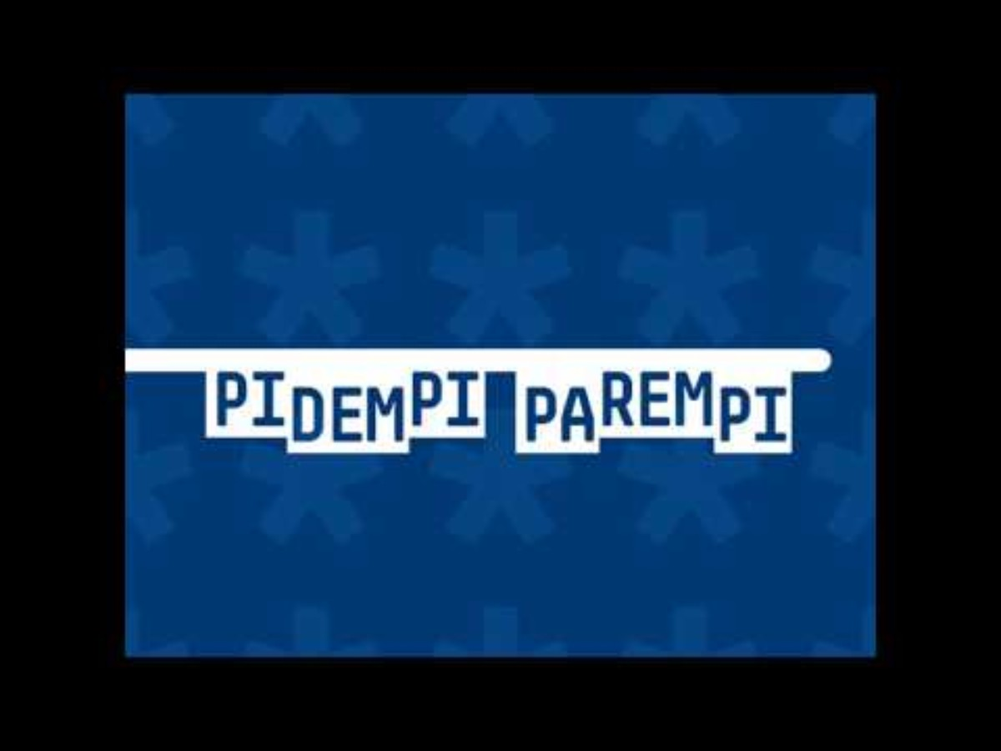
Notes:
Traficom: Hyvä salasana (1:47)

Slide 23
Kaksivaiheinen tunnistus
(2FA/TFA – Two Factor Authentication)
Kaksivaiheinen tunnistus lisää tunnuksen turvallisuutta
  Kannattaa olla käytössä ainakin sähköpostissa
2FA on jotain mitä tiedät (tunnus/salasana) ja jotain mitä sinulla on hallussasi (tunnistuslaite)
Koska 2FA on sidottu fyysiseen laitteeseen on tärkeää että palautuskoodit ovat hyvin tallessa, koska niitä tarvitaan jos tunnistuslaite rikkoutuu
Notes:
Kaksivaiheinen tunnistus lisää tilin turvallisuutta selvästi
Perustuu kahteen asiaan:
jotain mitä tiedät (käyttäjätunnus ja salasana)
jotain mitä sinulla on (puhelin, sovellus, avain)
Suositeltavaa ottaa käyttöön ainakin sähköpostissa
Estää kirjautumisen, vaikka salasana vuotaisi
Tärkeää säilyttää palautuskoodit turvallisesti
Tarvitaan, jos puhelin katoaa tai rikkoutuu

Slide 24
Nettihuijaukset
Tyypit
  Phishing
  Huijaussivustot
  Social Engineering (sähköposti)
  Maksuhuijaukset
    Crypto & NFT
  Virukset ja haittaohjelmat
  Deepfakes & AI
Notes:
Nettihuijauksia on monenlaisia, ja ne näyttävät usein hyvin aidoilta
Phishing: huijausviestit, joilla yritetään kalastella tunnuksia tai tietoja
Huijaussivustot: sivut näyttävät oikeilta, mutta osoite paljastaa (pieni kirjoitusvirhe tms.)
Sosiaalinen manipulointi: vedotaan kiireeseen, pelkoon tai “viranomaisiin”
Maksu- ja sijoitushuijaukset: liian hyvä tarjous on usein huijaus
Virukset ja haittaohjelmat: lataukset, liitteet ja ponnahdusikkunat
Deepfaket & AI: aidon oloiset kuvat, videot tai äänet – kaikkea ei kannata uskoa Perussääntö: jos viesti herättää kiireen tai epäilyksen, pysähdy ja tarkista

Slide 25
Näin luet verkko-osoitetta
Protokolla (yleensä aina HTTPS)
Erottimet / .
https://omakanta.kanta.fi/reseptit
Palvelin (tärkeä)
nk. domain nimi
Sivu palvelimella
(Vähemmän tärkä)

Slide 26
Verkko-osoitteen luotettavuuden arviointi
https://omakanta.kanta.fi/reseptit
Domain luetaan lopusta alkuun
Viimeinen osa .fi on ylätason domain, usein maakoodi .fi tai ilmaisee toimialan .com (kaupallinen), .gov (Yhdysvaltojen hallitus), .edu (koulutus), jne.
Seuraava osa, esim. kanta on palvelun varsinainen nimi. Tämän osoitteen palvelun tuottaja rekisteröi ylätason domainin rekisterinpitäjältä
Kaikki mitkä tulevat ennen tätä ovat aladomainin nimejä ja nämät ovat domainin omistajan vapaasti määriteltävissä miksi tahansa
Notes:
Verkko-osoitetta kannattaa aina lukea rauhassa, ei vain vilkuilla
HTTPS kertoo, että yhteys on salattu (mutta ei yksin takaa luotettavuutta)
Osoitteen tärkein osa on domain-nimi, eli kuka palvelun oikeasti omistaa
Domain luetaan lopusta alkuun
esim. .fi, .com = ylätason domain
sitä edeltävä osa kertoo varsinaisen palvelun nimen
Kaikki mitä tulee ennen domainia (aladomainit) voi olla melkein mitä tahansa
Polku osoitteen lopussa (/reseptit tms.) on vähemmän tärkeä turvallisuuden kannalta
Huijaukset paljastuvat usein pienistä eroista: ylimääräinen sana, kirjain tai väärä pääte

Slide 27
Esimerkkejä huijausdomaineista
https://google.security-check.com/
https://microsoft-login.com/
https://rnicrosoft.com/
https://omakanta.kanta.top/

Slide 28
Let’s play: Huijari vai Hyvis
https://applesupport.com/
https://kansalainen.kanta.fi/palvelukuvaus.faces
https://www.suomi.fi/viestit/viestiketjut
https://paypa1.com/
https://microsoft.secure-login.com/
https://tunnistautuminen.suomi.fi/SAML2/POST/SSO?execution=e2s2
https://bit.ly/omakanta-fi/
❌
✅
✅
❌
❌
✅
❌

Slide 29
Hakukoneet
Yleisimmät hakukoneet
  Google
  Bing
  Yahoo! (käyttää Bingiä)
Yksityisyyden suojaus
  DuckDuckGo
Tekoäly + hakukone
  ChatGPT (Bing)
  Copilot (Bing)
  Gemini (Google)

Slide 30
Hakutyyppejä
Tekstihaku
  Avainsanat
    “Intia pääkaupunki”
  Kysymys
    “Mikä on Intian pääkaupunki?”
Kuvahaku
  Haku kuvan perusteella
Muut erikoistuneet hakukoneet
  Google Lens
  Mobiilisovelluksia erikoishakuihin
    Kasvintunnistus, yms.
  Wolfram Alpha
    Numeeriset faktat ja laskenta

Slide 31
Hakujen tarkennus*
* Kaikki hakukoneet eivät tue kaikkia ominaisuuksia
Avainsanahakuja voi tarkentaa käyttämällä erikoismerkkejä
  Lainausmerkit tarkoittavat että sana esiintyy kirjaimellisesti
  Plus (+) takoittaa että sanan pitää esiintyä tuloksessa, miinus (-) tarkoittaa että sana ei saa esiintyä
    Esim: +aurinkolasit -Rayban
  Nykyään monet hakukoneet yrittävät olla “fiksuja” ja tulkitsevat tuloksia löyhästi erikoismerkeistä huolimatta
Haun voi rajoittaa tietylle sivustolle site:sivusto.fi
  Esim: työelämätaidot kuntoon site:kuntoutussaatio.fi
Haun voi myös rajoittaa tiettyyn tiedostotyyppiin filetype:pdf
  Esim: digitaalinen markkinointi filetype:pdf

Slide 32
Tekoäly työnhaussa ja muuta tekoälyyn liittyvää

Slide 33
Tekoälypalvelut
Yleiset AI avustajat
Erityissovellukset
ChatGPT (OpenAI)
  https://chatgpt.com/
Copilot (Microsoft)
  https://copilot.microsoft.com/
  + sisäänrakennettu Microsoft ohjelmiin &
  Windows 11
Gemini (Google)
  https://gemini.google.com/app
Meta AI (Meta)
  https://www.meta.ai/
Claude (Anthropic)
  https://claude.ai/
Grok (X)
  https://grok.com/
Kuvageneraattorit
  Esim. Midjourney, Dall-E (ChatGPT), etc…
Videogeneraattorit
  Esim. OpenAI Sora
Ääneen lukijat / AI ääninäyttelijät
  Esim. ElevenLabs
Musiikin generointi
  Esim. Suno, Udio, etc…
Paljon muitakin palveluita eri tarkoituksiin
  Koodaus: Codex, Cursor
  AI Agentit
  Business Intelligence
  Google Lens (hakuja kameran kuvan perusteella)
  …

Slide 34
Mitä tekoäly on?
Yleisin tekoälypalvelu on chat tyyppinen avustaja
Tekoälynä toimii neuroverkko, yleensä GPT arkkitehtuurilla
(Generative Pre-Transformer) joka on harjoitettu nk. LLM malliksi (Large Language Model).
Tarkoittaa:
  Tekoäly työstää tekstiä (language model)
  Se ennustaa miten sille annettu teksti (”konteksti”) todennäköisimmin jatkuu sana kerrallaan
  Tekoäly ei ”tiedä” samalla tavalla kuin sinä ja minä ”tiedämme”
    Se tietää että sanoilla on tietyt relaatiot toisiinsa ja nämä relaatiot enkoodaavat tiedon mallin neuroverkkoon
  Mutta myös tekoäly ei varsinaisesti tiedä mitä se ei tiedä
    Se ennustaa että teksti jatkuu jollakin joka näyttä todennäköisimmältä kuten se parhaiten tietää, mutta jos se ei tiedä oikeaa vastausta, tämä parhaiten on jotain ”sinne päin”
    Nämä nk. ”hallusinaatiot” voivat olla hyvin vakuuttavia, koska tekoäly löytää aina
    jonkin sanan joka sopii kontekstiin
Notes:
Yleisin tekoäly on chat-tyyppinen avustaja, vähän kuin keskusteleva hakukone. Taustalla on iso kielimalli, joka on opetettu valtavalla määrällä tekstiä. Se ei oikeasti “ymmärrä” tai “tiedä” asioita kuten ihminen, vaan ennustaa aina seuraavan sanan sen perusteella, mikä kuulostaa todennäköisimmältä. Tekoäly on kuin automaattinen tekstinsyöttö puhelimessa: se arvaa, mikä sana tulee seuraavaksi. Usein osuu oikeaan, mutta välillä menee pieleen. Se ei tiedä, milloin arvaa – siksi tärkeät asiat kannattaa aina tarkistaa.
GPT = Tekoälyn rakenne, tapa jolla se käsittelee tekstiä
LLM = Se oppii, mitkä sanat ja lauseet yleensä liittyvät toisiinsa, ja käyttää tätä tietoa vastauksia muodostaessaan. Kyse ei ole ymmärtämisestä, vaan todennäköisyyksistä.

Slide 35
Esimerkkejä tekoälyn käytöstä työnhaussa
Henkilötiedot rajoitteisesti (huomioi tietoturva)
CV:n teko
  Osaamisen kartoitus
    esim. oman osaamisen avainsanat
  CV:n kustomointi työilmoitukseen
  Esittelytekstit
Työpaikkojen haku
Saatekirje / työnhakukirje
LinkedIn, ym. profiilit
Haastatteluun valmistautuminen
  Video-hakemuksen tekeminen
  Haastattelukysymykset
  Interaktiivinen harjoittelu – AI ottaa roolin haastattelijasta
Notes:
Tekoälystä voi olla paljon apua työnhaussa, kun sitä käyttää järkevästi. Sillä voi tehdä tai muokata CV:tä, miettiä omaa osaamista ja etsiä siihen sopivia avainsanoja. Sitä voi käyttää myös saatekirjeen tai esittelytekstin pohjana. Lisäksi tekoälyllä voi harjoitella työhaastattelua ja keksiä mahdollisia kysymyksiä. Tärkeää on muistaa tietoturva: omia tai asiakkaan arkaluonteisia tietoja ei kannata syöttää tekoälylle.
Käytännössä tämä voi olla vaikka niin, että kopioidaan työpaikkailmoitus tekoälylle ja pyydetään sitä nostamaan esiin, mitä osaamista siinä haetaan. Sen jälkeen tekoälyltä voi pyytää apua CV:n muokkaamiseen juuri tätä paikkaa varten tai luonnoksen saatekirjeestä. Lopuksi teksti käydään itse läpi ja muokataan omannäköiseksi – tekoäly toimii apuna, ei korvaajana.

Slide 36
Muita käytännön tekoälyesimerkkejä
Tiedonhaku
  Huomioi että tietoon joka tulee AI:n ”omasta päästä” ei ole referoitavissa olevia lähteitä
  Nettihakujen tuloksiin saa sitaatit
Tiivistäminen
  Dokumentti, nettisivu, yms.
Analysointi
  Dokumentit, data, yms.
  Ota huomioon AI:n rajoitukset, esim. datan analysoinnissa – tarkista aina itse analyysit
Ideointi – ideoiden generointi
Materiaalin tuottaminen
Opiskelu
  AI pystyy selittämään ja antamaan harjoituksia
Notes:
Tekoäly on arjen apuri monessa asiassa: sillä voi hakea tietoa, tiivistää tekstiä ja ideoida. Esimerkiksi pitkän ohjeen voi pyytää lyhyeksi yhteenvedoksi tai pyytää apua sähköpostin luonnosteluun. Hyvä muistaa, että vastaukset kannattaa tarkistaa – tekoäly auttaa, mutta ei aina ole oikeassa.
Tiedonhaku
Näytä esimerkkinä Gemini Google-haussa
Tiivistäminen
Tiivistä minulle tämä sivu: https://vero.fi/henkiloasiakkaat/maksaminen/jaannosveron-maksaminen/maksuohjeet/
Ideointi
Keksi lasten syntymäpäiville ohjelmanumeroita ja hauskaa tekemistä
Opiskelu
Pyydä kysymään kysymyksiä johonkin aineistoon viitaten

Slide 37
Esimerkkiasiakas
Osaamisen kartoitus
Tee seuraavien tietojen pohjalta CV
Tee esittelyteksti / hissipuhe
Räätälöi CV seuraavaa työpaikkailmoitusta varten:
[työpaikkailmoitus tähän]
Kirjoita saatekirje
Työhaastattelun harjoittelu
  Esimerkkikysymykset
  Interaktiivinen haastattelu
  Eri kielet mahdollisia
Nimi: Matti Meikäläinen
Puhelin: 040 12456745
Sähköposti: matti.meikalainen@google.com
Koulutus: merkonomi 2015, XAMK
Työkokemus: 2015-2018: S-Market
Myymäläapulainen 2018-2020: Tradeka, Logistiikka
Kielitaito: Suomi, äidinkieli Englanti, välttävä
Hygieniapassi
Harrastukset: Ulkoilu koiran kanssa, lukeminen
Notes:
Esimerkkityöpaikkailmoitus: https://duunitori.fi/tyopaikat/tyo/metallinkierratystyontekija-puijon-romu-oy-sossu-20098189
”Nosta esiin mitä osaamista tässä työpaikkailmoituksessa haetaan”
” Miten voisin korostaa osaamistani tässä roolissa?”
” Kirjoita esimerkki hakemustekstistäni”
Tee osaamisprofiili / CV / kartoita osaamiseni / kirjoita saatekirje:
Nimi: Matti Meikäläinen
Puhelin: 040 12456745
Sähköposti: matti.meikalainen@google.com
Koulutus: merkonomi 2015, XAMK
Työkokemus: 2015-2018: S-Market
Myymäläapulainen 2018-2020: Tradeka, Logistiikka
Kielitaito: Suomi, äidinkieli Englanti, välttävä
Hygieniapassi
Harrastukset: Ulkoilu koiran kanssa, lukeminen

Slide 38
Tekijänoikeudet

Slide 39
Lyhyt ABC
Kaikki materiaali alkaa tekijänoikeuksien alaisena
  Suomi ja EU: 70 vuotta tekijän kuolemasta (henkilökohtainen tekijänoikeus), tai 70 vuotta julkaisusta (muut)
  Maailma: Vähintään 50 vuotta, USA 70 vuotta kuolemasta tai 95 vuotta julkaisusta
  Copyright symboli tai lauseke ei ole vaadittu, tekijänoikeus on automaattinen
”All rights reserved”
  Ei oikeuksia käyttää – ellei niitä erikseen myönnetä
Poikkeukset
  Suomessa ei ”fair use” doktriinia, poikkeukset mainittu tekijänoikeuslaissa
  Yksityinen käyttö (12§), sitaattit (22§), opetuskäyttö (14§), tutkimuskäyttö (14§), uutiskäyttö (15§), parodia (23a§)
Käyttölisenssi
  Lisenssi antaa luvan käyttää materiaalia
  Lisenssi määrää ehdot miten materiaalia saa käyttää
Notes:
parodia (uutta 2019)

Slide 40
Suomen poikkeukset tekijänoikeudesta
Yksityinen käyttö (12 §)
  Kopioiminen yksityiseen käyttöön on sallittua
  Ei koske tietokoneohjelmia, eikä tietokantoja
  Yksityinen käyttö ei ole koskaan työssä tapahtuvaa käyttöä
Uutiskäyttö (15§)
  Uutisia raportoitaessa saa kopioida kirjoituksia muista uutislähteistä (pl. jälkipainantakielto)
  Tekijänoikeudellisia materiaaleja saa valokuvata selostettaessa uutistapahtumaa
Parodia (23a §)
  Tekijänoikeudellisia materiaaleja saa käyttää parodiassa, karikatyyrissä ja pastississa
  Uutta Suomessa, harmonoitu EU:n 2019/790 DSM
  (Digital Single Market) direktiivin kanssa

Slide 41
Suomen poikkeukset tekijänoikeudesta
Sitaatit (22 §)
  Teosta saa siteerata tarkoituksen edellyttämällä laajuudella
  Sitaattien tulee olla hyvän tavan mukaisia ja oleellisesti liittyä käsiteltyyn asiaan
  Sitaattien tyyppiä ei ole rajoitettu (teksti, kaaviot, kuvat)
  Siteerattaessa tulee mainita lähde (nimi, lähdeteos)
Opetuskäyttö (14 §, 14a §)
  Teoksista saa tehdä kopioita opetustoiminnassa tapahtuvaan esittämiseen ja opetuksen havainnollistamiseen, sekä oppimistoiminnan tukemiseen (kuten rikastuttaminen)
  Yleisön tulee olla rajoitettu, suljettu ympäristö (2023 muutos tekijänoikeuslakiin)
  Laki ei anna tarkkoja rajoja, Teostolla on ohjeelliset määrät
    max. 20% julkaisusta tai 20 sivua (kumpi pienempi)
    max. 20 kuvaa tai tulostettua sivua verkkolähteestä
    kokonainen artikkeli, max. 20 artikkelia samasta julkaisusta
    max. 10 sivua nuotteja tai 50% julkaisusta (kumpi pienempi)
Tutkimuskäyttö (14§)
  Pääosin samat edellytykset kuin opetuskäyttö
  Tutkimuksella tarkoitetaan ei-kaupallista tieteellistä ja taiteellista tutkimusta

Slide 42
Käyttölisenssi
Materiaalilla voi olla lisenssi joka antaa luvan sen käyttöön
  Kuvapankkipalveluilla on yleensä oma lisenssi
  Creative Commons on yleinen lisenssi levittää vapaasti käytettävää materiaalia (tietyin rajoituksin)
  Open Source lisenssit (MIT, BSD, ODL (Open Document License), etc)
    Yleensä tietokoneohjelmilla, mutta joskus näkee myös muulla materiaalilla
  Public Domain
    Ei ole lisenssi vaan materiaalia joka on vapautunut tai vapautettu tekijänoikeuksista
Jos ei ole lisenssiä, ei ole käyttöoikeutta
Ihan pelkkä lupa käyttää on informaali lisenssi

Slide 43





Creative Commons
Perhe lisenssejä joissa yhteiset termit
  BY – Attribuutio
  SA – Share Alike, levitys samoin ehdoin
  NC – Non Commercial, ei kaupallinen
  ND – No Derivatives, ei johdannaisia
  CC0 – Public Domain
Termejä voidaan yhdistää, esim. BY-NC-SA
https://creativecommons.org/
https://creativecommons.org/share-your-work/cclicenses/

Slide 44
Tekoäly ja tekijänoikeudet
Tekoälyllä tuotettu materiaali ei ole lähtökohtaisesti tekijänoikeuksien alaista
  Jos tekoälyn tuottamaa materiaalia muokkaa ihminen, niin teoskynnys saattaa ylittyä (tekoälyavusteinen tuotanto)
Mutta jos tekoäly käsittelee tekijänoikeuksien alaista materiaalia, saattaa lopputulos rikkoa lähdemateriaalin tekijänoikeuksia
  Käyttäjä on vastuussa mitä materiaalia hän syöttää tekoälylle
  Tekoälyä ei voi käyttää ”valkopesemään” tekijänoikeuksien alaista materiaalia omaa julkaisua varten

Slide 45
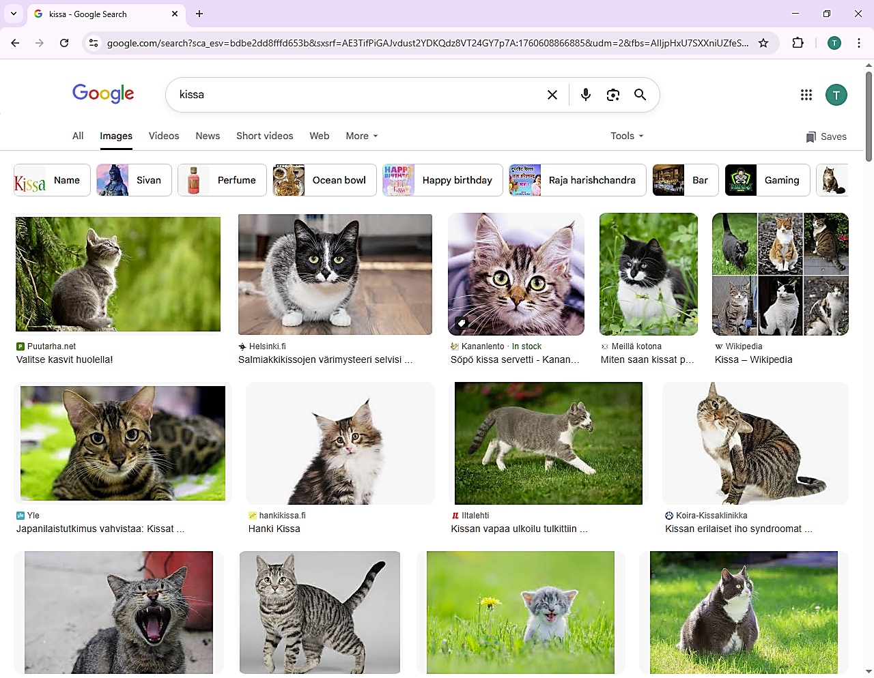
Mitä EI voi käyttää
(pl. edelliset poikkeukset)
Kaupallisesti julkaistu materiaali
  Musiikki-CD:t, elokuvat, yms.
  Sanomalehtien artikkelit, artikkeleiden kuvat
  Kirjat
Satunnainen netistä löydetty materiaali
  Googlehaut, Google kuvahaut
Joissakin tapauksissa haku osuu sivustolle joka antaa lisenssin käyttöön
  esim. Wikipedia, Wikimedia, ilmaiset kuvapankit, jotkin yksityishenkilöt, Open Source lähteet
  Voit myös yrittää kysyä luvan oikeuksien haltijalta tarvittaessa
  Hyvin vanhassa materiaalissa tekijänoikeudet saattavat olla rauenneet, jolloin se on vapaasti käytettävissä (public domain)

Slide 46
Mitä VOI käyttää?
Ohjelmien omat mediapankit
  Microsoft Office, Adobe, Canva
  Huom! Officen ”online pictures” tekee kuvahaun Bing hakukoneella, huomioi lisenssit
Kuvia
  https://www.pexels.com/
  https://pixabay.com/
  https://commons.wikimedia.org/wiki/Main_Page
    (useita eri lisenssejä)
  https://www.freeimages.com/
Suomalaisia kuvapankkeja
  https://www.helsinkikuvia.fi/
  https://www.kuviasuomesta.fi/
Vektorikuvia
  https://www.vecteezy.com/
    (osa maksullisia)
Musiikkia
  https://www.youtube.com/audiolibrary/music
  https://incompetech.com/music/royalty-free/music.html
  https://audionautix.com/
  https://freepd.com/
Ääniefektejä
  https://freesound.org/
  https://freesound.org/people/YleArkisto/
  https://www.freesoundslibrary.com/
Videoklippejä
  https://www.pexels.com/videos/
  https://pixabay.com/fi/videos/
Muista tarkastaa kunkin palvelun lisenssiehdot!

Slide 47

Lisää tietoa
Teosto Kopiraittila koulu + osaamismerkki
  https://kopiraittila.fi/
  https://kopiraittila.fi/osaamismerkit/
  Pelillinen oppimisympäristö
  Paljon materiaalia helppolukuisesti
Tekijänoikeuslaki 404/1961 ja sen lisäykset
  576/1984, 446/1995, 821/2005, 763/2013, 764/2013, 608/2015, 1216/2023
  Valitettavasti hankala tulkita näiden lukuisten lisäyksien takia

